Slide 1
UČENJE MOŽE BITI ZABAVNO (Učenici za učenike) – inicijativa Škole za pomoć učenicima
Mislav Čupić,stručni suradnik – psiholog
Srednja škola Jelkovec

Slide 2
O PROJEKTU „UČENICI ZA UČENIKE”
ideja inicijative jest nastala u suradnji ravnateljice, stručne službe i nastavničkog vijeća u školskoj godini 2012./2013.
na temelju podataka uočili smo trendove povećanja sveukupnog broja izostanaka i negativnih ocjena
oko 90 učenika Škole od tadašnjih 359 imalo je barem jednu negativnu ocjenu, a preko 75 učenika 3 i više negativnih ocjena (ukupno preko 160 učenika)
primijećeno je i kako dolasci na konzultacije nisu redoviti, a kroz ankete koje smo proveli na satima razrednika o razlozima izostajanja, negativnih ocjena i nedolascima na konzultacije dobili smo sljedeće podatke:

Slide 3
RAZLOZI IZOSTAJANJA SA NASTAVE (stavovi nastavnika):
Nastavnici iz kruga nastavničkog vijeća smatraju kako se premalo pažnje posvećuje poticanju izvrsnosti kod darovitih učenika, da nisu nagrađeni za svoj angažman u školi
Nastavnici smatraju da bi se škola trebala odrediti prema onima koji se trude i pokazuju rezultat, kao i onima koji se trude, ali ne uspijevaju zbog neke objektivne teškoće.
Nastavnici ne pokazuju previše razumijevanja za neopravdano izostajanje čak i ako se radi o školskoj ili ispitnoj anksioznosti
Nastavnici kao razloge izostajanja najčešće smatraju nepripremljenost učenika odnosno nerad i neučenje

Slide 4
RAZLOZI IZOSTAJANJA SA NASTAVE:
u vrlo malom postotku (tek 16% učenika navodi da kad izostaju neopravdano, izostaju zbog zabave, ispijanja kave s prijateljima i sl.)
većina učenika navodi da su njihova izostajanja povezana sa neadekvatnom pripremom za nastavni sat, strahom od negativnih ocjena, od toga da se ne pokvari prosjek ocjena i sl.

Slide 5
RAZLOZI ZA NEGATIVNE OCJENE:
Članovi nastavničkog vijeća najčešće navode
neredovito učenje i nedolaženje na nastavu
pasivno praćenje gradiva na nastavi (motivacija)
neadekvatan odabir škole
kao najčešće razloge neuspjeha u obrazovnom postignuću.

Slide 6
RAZLOZI ZA NEGATIVNE OCJENE
Učenici – predsjednici razrednih odjeljenja navode sljedeće razloge:
Lijenost i neredovit rad
Popustljivost nastavnika i roditelja
Izostanci
Nepažnja na satu – pasivno praćenje nastavnih sadržaja (motivacija)

Slide 7
RAZLOZI ZA NEGATIVNE OCJENE
Učenici općenito navode sljedeće razloge:
Lijenost
Nedostatak motivacije
Previše gradiva za učenje
Nedostatak vremena za održavanje željenog obrazovnog uspjeha (sport, glazba, igrice i Internet kao ometajući faktor)

Slide 8
RAZLOZI ZA IZOSTAJANJE S KONZULTACIJA:
Učenici često smatraju da su nastavnici pojedinih predmeta nezanimljivi i ne misle da će im odlazak na konzultacije pomoći u ispravljanju ocjene
„Ionako ću imati dovoljno prilika za ispravljanjem u drugom polugodištu” kao čest razlog za nedolazak
Čestica u kojoj učenici trebaju odrediti postotak u kojem bi pitali neku osobu za pomoć u učenju sugerira da bi više učenika pitalo drugog učenika za pomoć nego nastavnika

Slide 9
CILJEVI (u dva smjera):
Istaknuti darovite učenike, učenike koji pokazuju iznimne rezultate u pojedinim nastavnim područjima u ovu aktivnost
Organizirati i provesti inicijativu „Učenici za učenike” na razini Škole

Slide 10
Nacrt (plan provedbe):
Na temelju pregleda razrednih knjiga, preporuka predmetnih nastavnika odrediti koji učenici ulaze u kategoriju onih koje ćemo pozvati na uvodni sastanak
Trideset i pet učenika Srednje škole Jelkovec pozvano u prostorije Škole na sastanak na kojem predlažemo provedbu inicijative „Učenici za učenike”
U suradnji s nastavničkim vijećem i ravnateljicom odredili unaprijed da se učenicima koji budu pomagali drugim učenicima odredi pohvala i preporuka:
Pohvala za promicanje humanosti i ugleda Srednje škole Jelkovec
Preporuka ravnateljice u pisanom obliku za bilo kakav oblik studiranja, zaposlenja i sl.

Slide 11
Nacrt (plan provedbe):
Učenicima je na sastanku predložena inicijativa „Učenici za učenike”, objašnjen im je smisao cijele inicijative.
U suradnji sa psihologom Škole učenici su educirani - „Tehnike učenja – kako efikasno učiti”, uz primjenu i podršku suvremenih tehnologija (imindmaps 8, inspiration 8. mindmaps, korištenje diktafona (snimač zvuka), maila i društvenih mreža kao sustav potpore, praćenje napretka učenika)

Slide 12
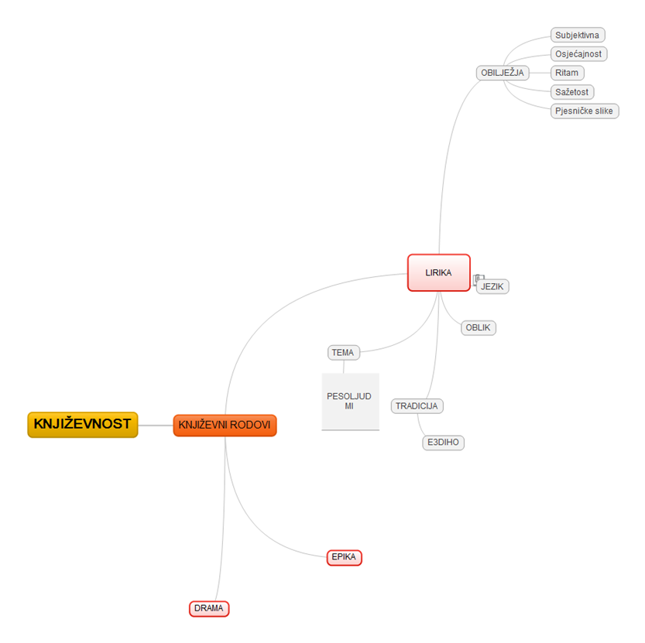
Primjeri mentalnih mapa

Slide 13
Primjeri mentalnih mapa

Slide 14
Nacrt (plan provedbe):
Učenici su podučeni osnovama organizacije kako bi uspješnije mogli pomoći učenicima
Učenici su imali podršku predmetnih profesora (konzultacije – profesori daju savjete učenicima kako prezentirati sadržaj učenicima kojima treba pomoć)
Na temelju broja negativnih ocjena iz pojedinih predmeta (kriterij: minimalno 5 učenika iz predmeta ima negativnu ocjenu) izvučeno je pet predmeta iz kojih će učenici pružati pomoć – obavijest o edukaciji se stavlja na web stranicu i razrednici na roditeljskom daju informacije o provedbi
PRIMJER: u razredu → 14 neg. OE, 12 neg. MAT, 9 neg. FIZ, 5 neg.HJ, 4 neg GEO

Slide 15
Nacrt (plan provedbe):
Kreiranje liste učenika – pomagača za svaki razred po predmetima
PREDMET | 1.E1 | 1.E2 | 1.E3 | 1.E4
HJ | Pero Perić, Marko Marić 28.12.,29.12. 9 – 12h, 112 (prijavljeno 5 uč) |  | Ivan Ivić 27.12. 10 – 12h,knjižnica(4 uč)
MT | … | … | …
OE | … | … | …
FIZ | … | … |  | ---
RAČ

Slide 16
Nacrt (plan provedbe):
Određivanje termina (prvi termini su bili tijekom zimskog odmora učenika)
Evaluacijski upitnik (radi evidencije i trajanja pomoći učenika)

Slide 17
Evaluacijski upitnik

Slide 18
Nacrt (plan provedbe):
I. Faza – N.VIJEĆE
II.Faza – popis učenika i razredna knjiga
III.Faza – sastanci i edukacija učenika - pomagača
IV. Faza – provedba pomoći Učenici za učenike
V. Faza- analiza ocjena na kraju godine – završna anketa

Slide 19
Provedba inicijative Učenici za učenike
Učenici pomažu učenicima u suradnji sa predmetnim nastavnicima i stručnom službom Škole
Učenicima s teškoćama u razvoju pomaže stručni suradnik – psiholog, sve etape –
Planiranje, organizacija, strategija
mail kao dodatno sredstvo komunikacije,
domaće zadaće – kreiranje mentalnih mapa iz pojedinog predmeta, praćenje motivacije – tablica motivacije,
tjedni termini pomoći u učenju (kada nauči, pomaže u uredu psihologa drugom učeniku – uvježbavanje prezentacijskih tehnika)

Slide 20
O PROCESU ZABAVNOG UČENJA
Rezultat utječe na školsko samopouzdanje, samopouzdanje na motivaciju, motivacija na spremnost za proces učenja, učenje na mogućnost ostvarivanja povoljnih rezultata, rezultat…začarani krug ☺
Iskustvo mi je pokazalo da je u većini slučajeva problem školsko samopouzdanje i naučenost na neuspjeh
Za zabavne aktivnosti ili korištenje tehnologije ne treba mnogo poticaja izvana → pretraživanje Interneta → program za kreiranje mentalnih mapa s folderiranjem dokumenata te ostalih audio – vizualnih sadržaja (wmw., mp 4 formati i sl.)

Slide 21
O PREDOČAVANJU PLANA I PROGRAMA RADA
Upoznavanje sa planom i programom zajedničkog rada
Razgovor (intervju s učenikom)
Upoznavanje sa načinom rada (plan ispravljanja ocjena , upoznavanje s programom za kreiranje mentalnih mapa, izrada kartica – podsjetnika, uvježbavanje mnemotehnika)
Učenje kroz zabavu dva puta tjedno
Kontakt e mailom jednom dnevno, kasnije tri puta tjedno, pa tjedno – planiranje, povratne informacije o ocjenama i sl.
U kasnijoj fazi učenici koji su usvojili koncept rada i ispravili ocjenu iz nekog predmeta postaju pomagači – prezenteri tehnika, a psiholog postaje moderator u slučaju – prisutan u slučaju potrebe)
Posljednja faza, učenje u skupinama – prezentacije, uvježbavanje predavanja drugim učenicima (istovremeni rad na ispitnoj tremi)

Slide 22
AKTIVNOST – UPOZNATI SE S RADOM U PROGRAMU ZA IZRADU MENTALNIH MAPA

Slide 23
KRAJ

